Slide 1













TOÁN
BÀI 40: ÔN TẬP CHỦ ĐỀ 2
Notes:
Thiết kế : Hân Di zalo 0948607584

Slide 2






KHỞI ĐỘNG

Slide 3
TRÒ CHƠI “CON SỐ BÍ ẨN”
- Hai bạn A và B lên bảng lên , bạn A đứng quay lưng xuống lớp. Một bạn dưới lớp lên viết 1 số thập phân bất kì có không quá 4 chữ số vào tờ giấy A4, không để cho bạn A nhìn thấy và ghim vào sau lưng của bạn A.
- Bạn B được dùng 4 câu để mô tả số này, không được nêu chính xác từng chữ số. Có thể mô tả như: có một chữ số có có giá trị là năm phần mười,...
- Sau 4 câu mô tả , HS A phải đoán và nói ra số nghĩ đến.

Slide 4
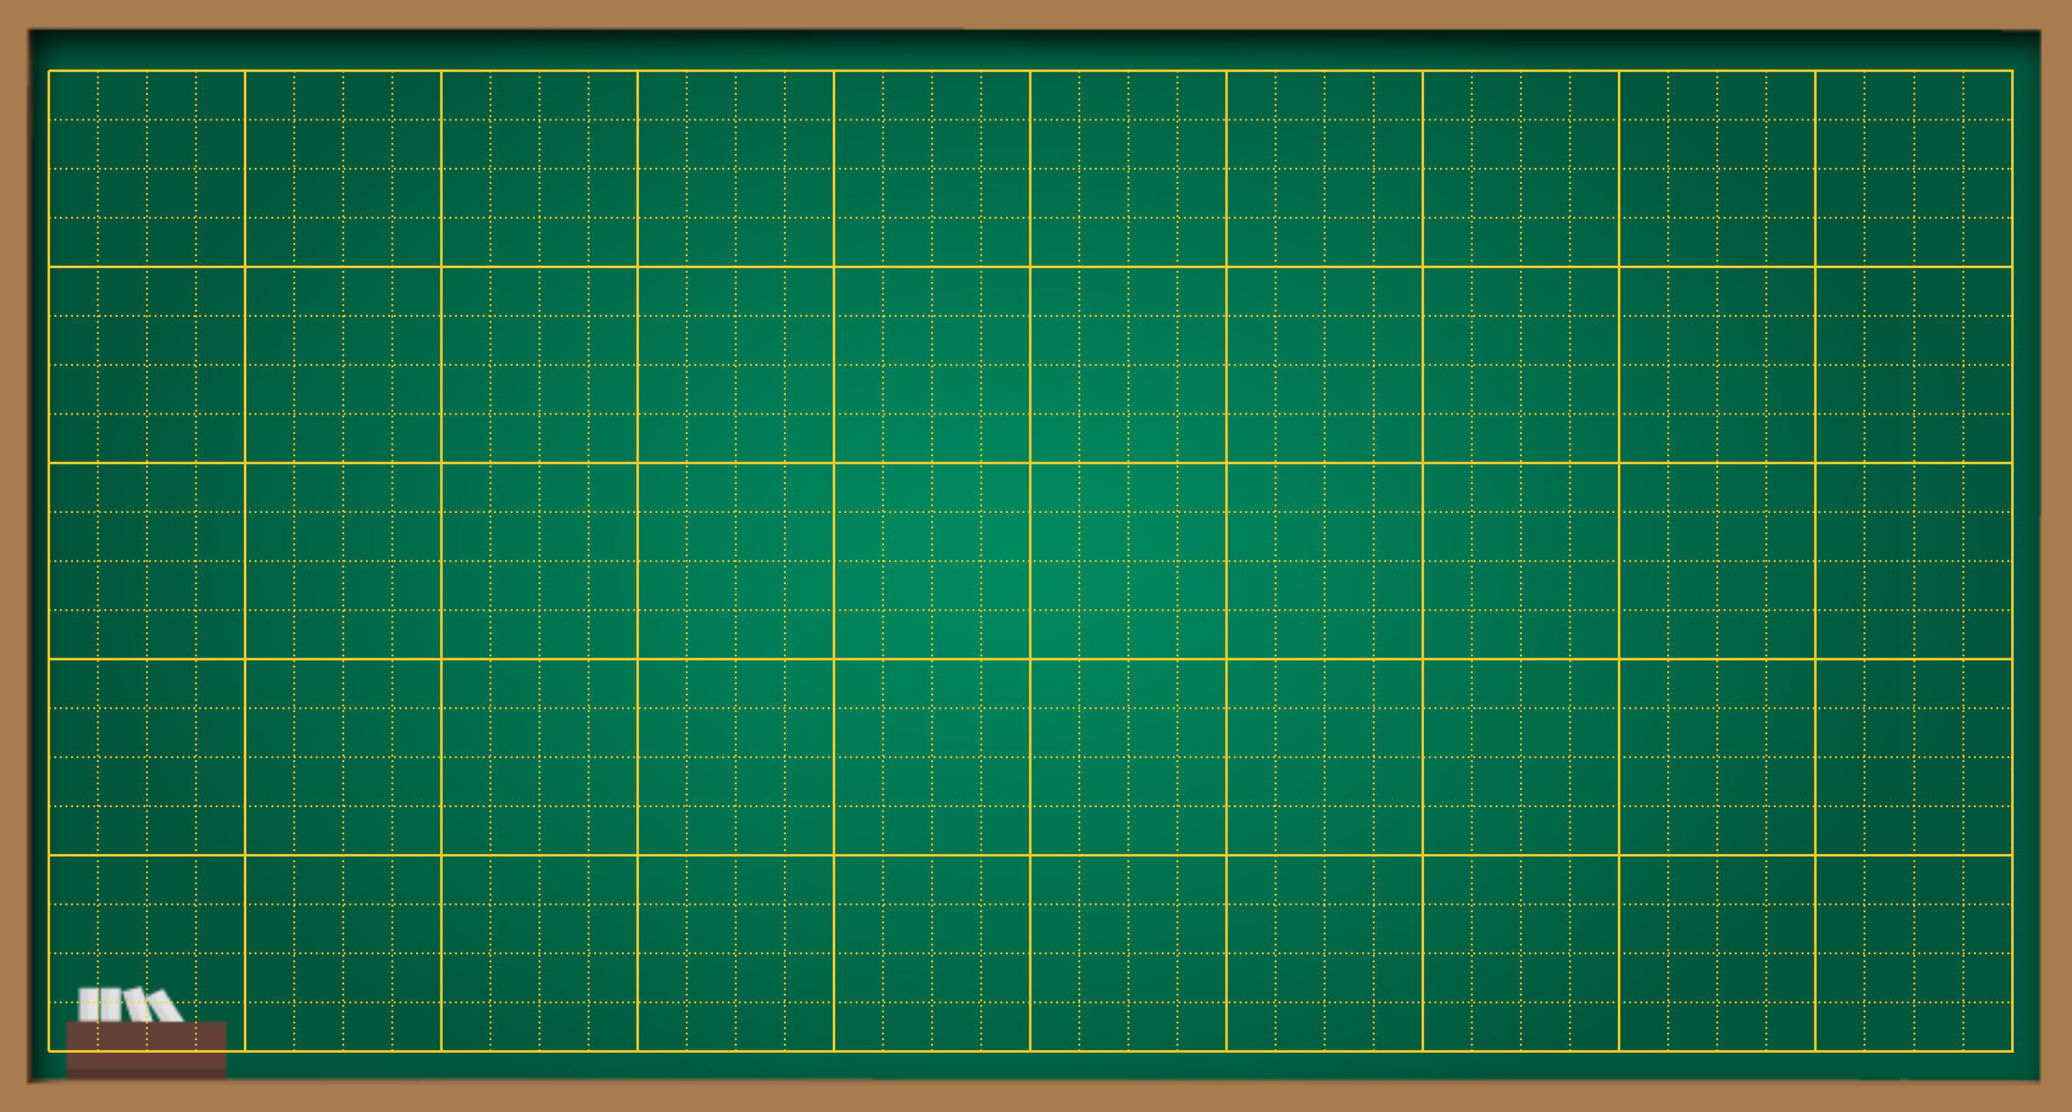
Thứ … ngày … tháng … năm ….
Bài 40
ÔN TẬP CHỦ ĐỀ 2

Slide 5

YÊU CẦU CẦN ĐẠT
- Củng cố số thập phân, cách làm tròn
- Củng cố cách viết số đo dưới dạng số thập phân
- Củng cố so sánh các số thập phân
- Vận dụng số thập phân vào tình huống thực tiễn.

Slide 6

LUYỆN TẬP – THỰC HÀNH

Slide 7

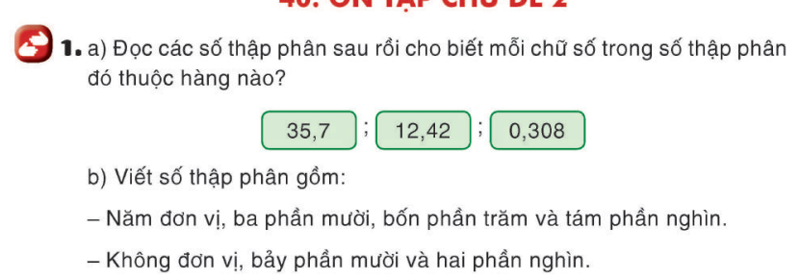



Slide 8
0,308: Không phẩy ba trăm linh tám.
Trong số thập phân 0,308:
- Chữ số 0 thuộc hàng đơn vị.
- Chữ số 3 thuộc hàng phần mười
- Chữ số 0 thuộc hàng phần trăm
- Chữ số 8 thuộc hàng phần nghìn
35,7: Ba mươi lăm phẩy bảy.
Trong số thập phân 35,7:
- Chữ số 3 thuộc hàng chục.
- Chữ số 5 thuộc hàng đơn vị.
- Chữ số 7 thuộc hàng phần mười.
12,42: Mười hai phẩy bốn mươi hai.
Trong số thập phân 12,42:
- Chữ số 1 thuộc hàng chục.
- Chữ số 2 thuộc hàng đơn vị.
- Chữ số 4 thuộc hàng phần mười.
- Chữ số 2 thuộc hàng phần trăm

Slide 9
b) Viết số thập phân gồm:
- Năm đơn vị, ba phần mười, bốn phần trăm và tám phần nghìn: 5,348
- Không đơn vị, bảy phần mười và hai phần nghìn: 0,702

Slide 10
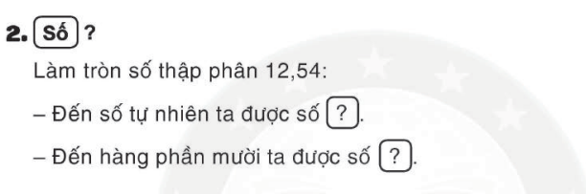

13
13,5

Slide 11

3. Tìm số thập phân thích hợp thay cho dấu
?
a, 4 m 36 cm= m
b, 5 023 m = km
5,023
4,36
?
?
c, 6 tấn 27 kg = tấn
a, 285dm² = m²
6,027
2,85
?
?

Slide 12
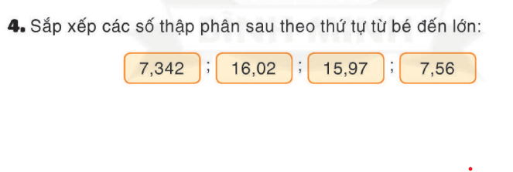

Các số thập phân viết theo thứ tự từ bé đến lớn là: 7,342; 7,56; 15,97; 16,02.

Slide 13

VẬN DỤNG

Slide 14
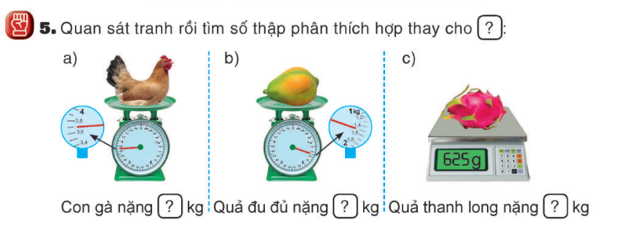
Con gà cân nặng 3,7 kg.
Quả đu đủ nặng 1,5 kg.
Quả thanh long nặng 0,625 kg.

Slide 15

CỦNG CỐ
- Bốn HS lên bảng, mỗi bạn tự viết ra một số thập phân vào tờ giấy A4 rồi cầm số đó, tự tìm chỗ đứng để 4 bạn đứng thành hàng ngang, quay mặt xuống lớp theo thứ tự từ số lớn nhất đến nhỏ nhất từ trái sang phải của mình.

Slide 16




DẶN DÒ
1. Hoàn thành các bài tập
2. Chuẩn bị bài sau.

Slide 17

TIẾT HỌC KẾT THÚC
chúc
các
em
học
tốt
Notes:
Thiết kế : Hân Di zalo 0948607584

